Slide 1




WEBINAIRE TERRES EN VILLES
L'urbanisme, premier levier des politiques agricoles et alimentaires ?
Mardi 24 juin, 9h30 - 11h30

Slide 2


Comment les documents d'urbanisme ou autres outils de planification peuvent-ils devenir des leviers centraux pour soutenir l’agriculture et relocaliser nos systèmes alimentaires ?

Slide 3


SOMMAIRE :
Eclairages sur les compétences des collectivités locales pour agir en faveur d’une alimentation locale et durable par Thomas Bréger, chercheur à l’université de Nantes et consultant pour Terralim
L’agriculture et l’alimentation dans les documents de planification par Léa Guilloy-Martos et Pascal Vivien de l’Agence d’urbanisme de la région nantaise (AURAN)
Quelle place pour les chambres d’agriculture ? Témoignages de Chloé Mignot et d’Etienne Tison de la Chambre d’agriculture de l'Hérault

Slide 4




Règles de fonctionnement du webinaire
Pensez à bien couper vos micros pendant les présentations pour éviter les bruits parasites
Nous vous invitons à utiliser le chat pour poser vos questions, un temps dédié aux questions - réponses sera prévu après chaque présentation
Le webinaire est enregistré et vous sera ensuite envoyé par mail
I 2

Slide 5

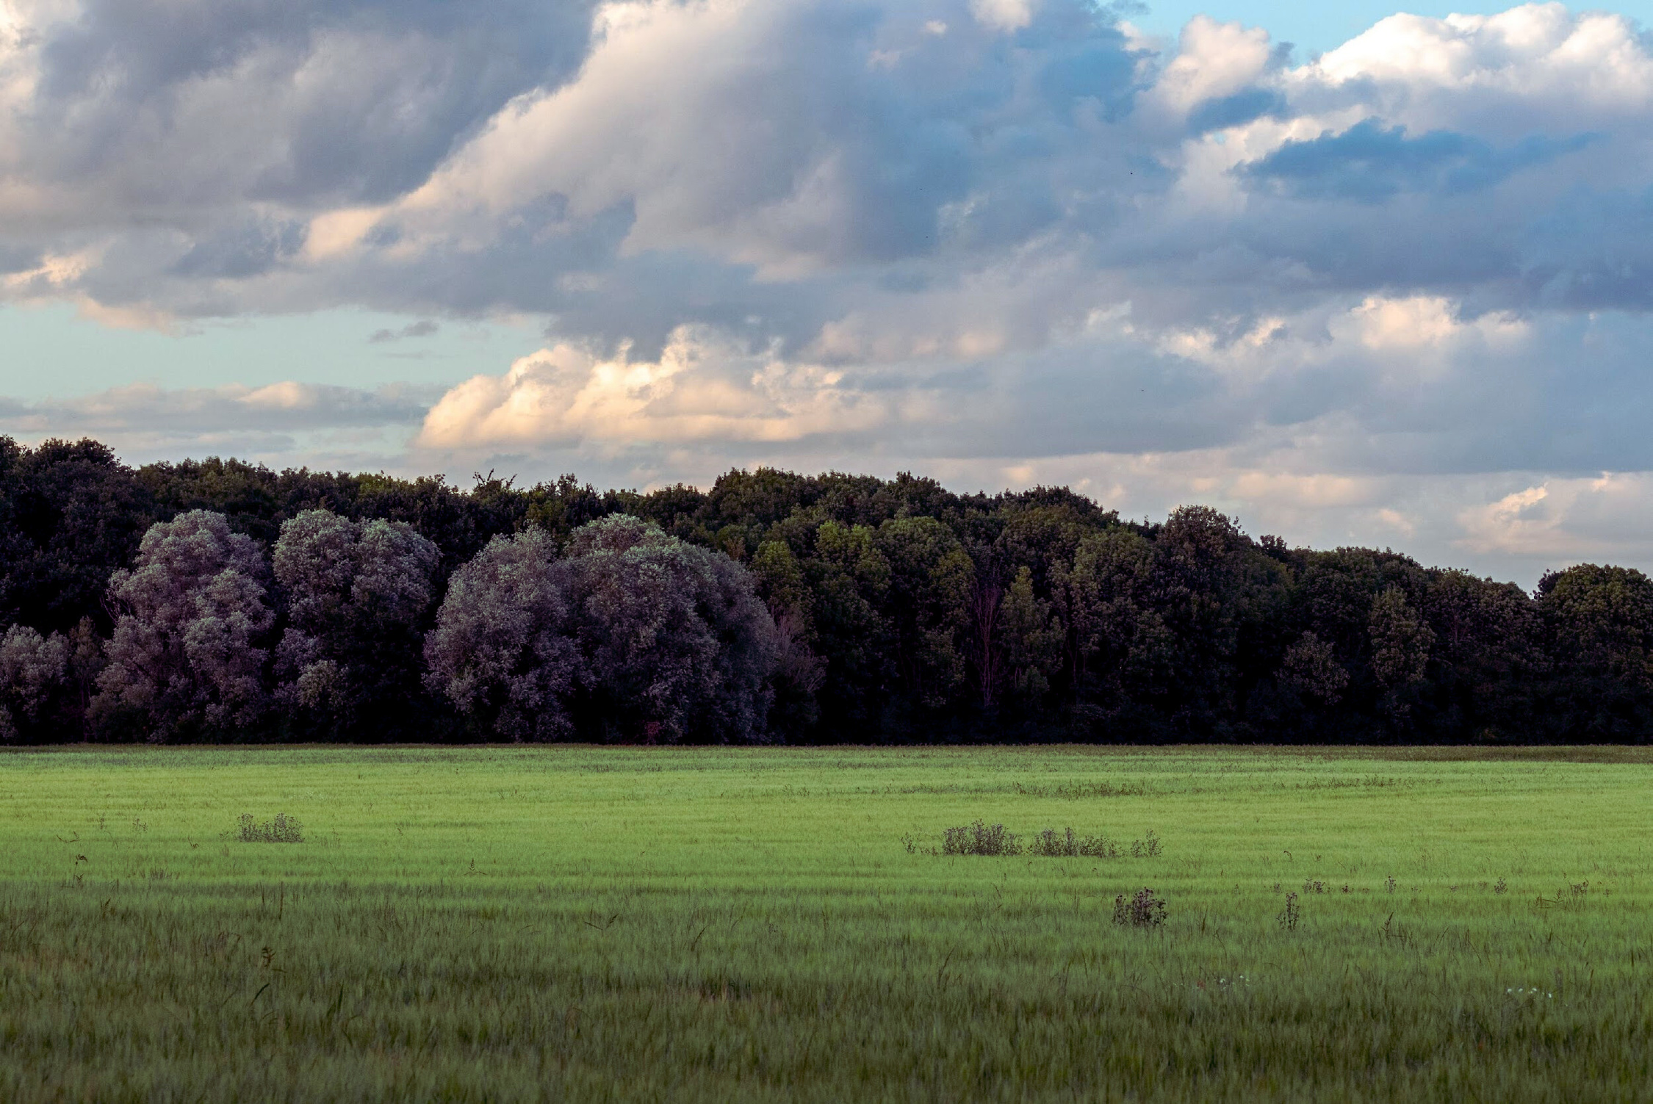

Webinaire Terres en Villes – L’urbanisme, premier levier des politiques agricoles et alimentaires
Eclairages sur les compétences des collectivités locales en faveur d’une alimentation locale et durable
24 juin 2025
Thomas Bréger
Consultant de la SCOP Terralim
Chercheur-associé CNRS UMR Droit et Changement Social (Nantes Université)

Slide 6
Sommaire
1. Retour sur les résultats du projet Micaal (CNRS-Terres en villes)
2 – Aménagement du territoire et urbanisme : Agir sur le foncier pour soutenir le potentiel nourricier local
3- Aménagement – Environnement et Alimentation
4. Planification et résilience des systèmes alimentaires locaux
2

Slide 7
1. Retour sur le projet Micaal (CNRS et Terres en villes)

Slide 8

Retour sur la recherche Micaal qui a inspiré la Boîte juridique France PAT
Les Projets alimentaires territoriaux (PAT) = expression d’une forme de décentralisation de l’organisation de systèmes alimentaires ?
Depuis 2010 et 2014:
- une politique publique nationale de l’alimentation et un programme national de l’alimentation,
- la création et le déploiement de l’outil PAT… MAIS
- toujours pas de « compétence alimentation » attribuée par la loi aux collectivités locales…
- Pourtant, des compétences et des leviers de politiques « connexes » permettent aux collectivités d’impacter le fonctionnement de nos systèmes alimentaires locaux. Le « Mille-Feuille administratif » français ne facilite pas la lecture et l’identification de ces leviers d’action :
qui peut faire quoi? Seul ou avec qui?
4

Slide 9
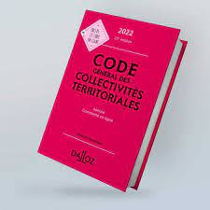
Retour sur la recherche Micaal qui a inspiré la Boîte juridique France PAT
Rappel des principes régissant les compétences des collectivités locales:
- Les CL agissent sur la base des compétences expressément attribuées par la Loi ou par convention et;
- dans la limite des compétences attribuées aux autres collectivités et EPCI
Quelques extensions possibles:
- Transferts de compétences entre collectivités via une convention
- La clause générale de compétences (au seul des bénéfices des communes…voire des EPCI)
5

Slide 10
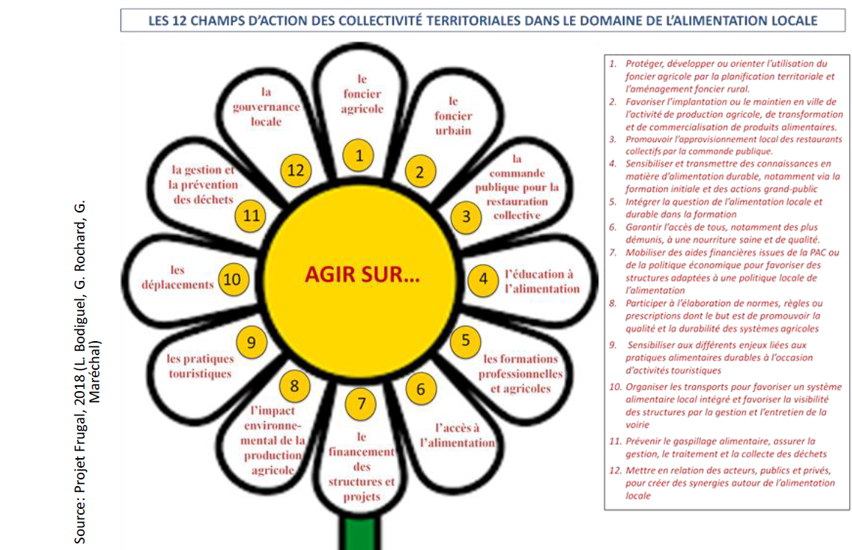
Retour sur la recherche Micaal qui a inspiré la Boîte juridique France PAT
6 Politiques publiques mobilisées:
-Aménagement du territoire et urbanisme
-Environnement
-Economie alimentaire
-Culture et gastronomie
-Nutrition et santé
-Accessibilité sociale
6

Slide 11
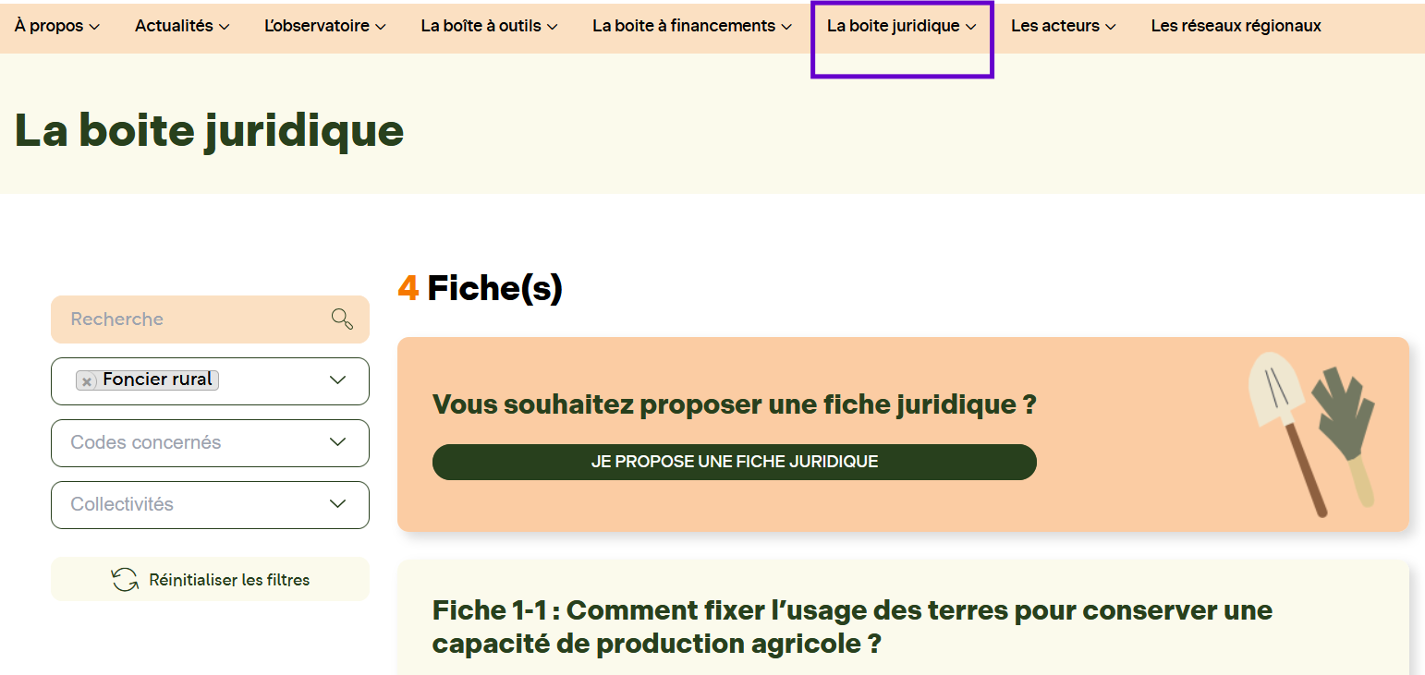
Retour sur la recherche Micaal qui a inspiré la Boîte juridique France PAT
Site : La Boîte juridique France PAT
7

Slide 12
2. Aménagement du territoire et urbanisme : Agir sur le foncier pour soutenir le potentiel nourricier local

Slide 13
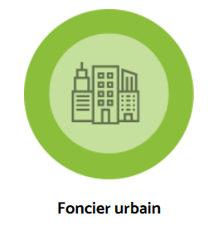


Aménagement du territoire et urbanisme
Préserver et renforcer la capacité de production agricole d’un territoire
Réintroduire de l’agriculture en ville
Transformation et distribution de produits alimentaire locaux
Fixer l’usage agricole des terres
Agir sur la circulation
Agir par l’information
Organiser l’espace et acquérir des terres
Préserver et renforcer sa capacité de production agricole
Promouvoir les produits locaux et de qualité
9

Slide 14
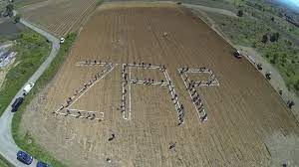
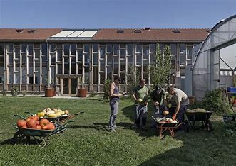
Agir sur le foncier : la planification territoriale au service de l’agriculture
Aménagement du territoire, planification foncière, agriculture et alimentation
Schéma d’articulation des outils de planification et d’aménagement du territoire
PLU-PLUi peut être utile pour :
DTADD
Fixer l’usage des terres pour préserver la capacité de production agricole en milieu rural
Etat
SRADDET
Région
ScOT
Développer l’activité agricole en agissant sur le foncier urbain
Communes et EPCI
PLU/PLUi
Ferme urbaine Seine Saint Denis – Le ferme des possibles
ZAP, PPEANP
Espaces verts, jardins familiaux, réserves foncières…
10

Slide 15
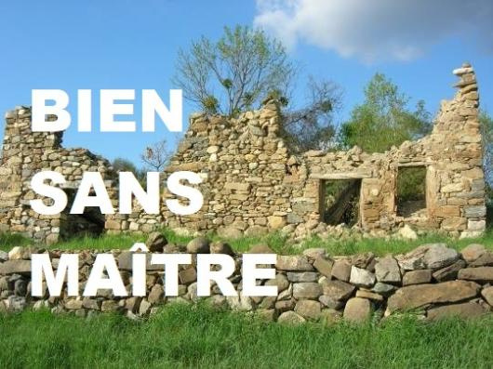
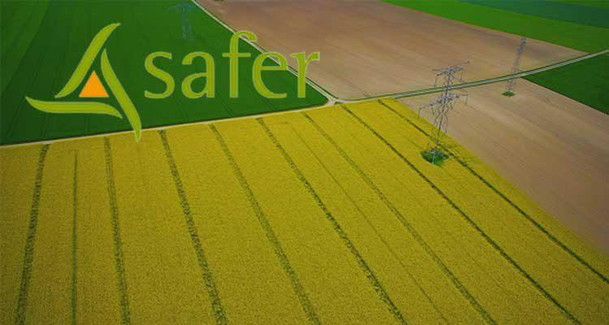
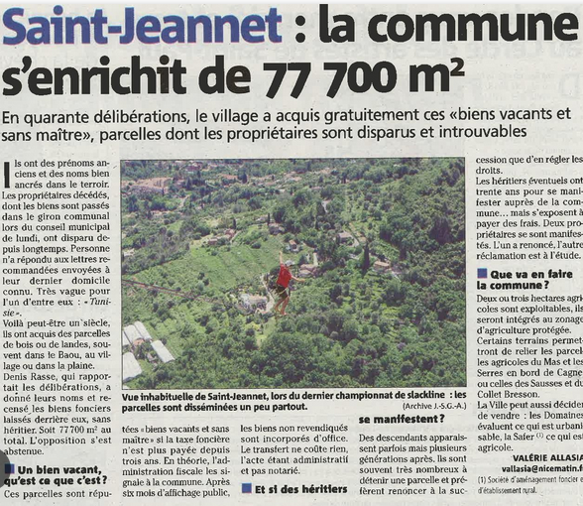

Agir sur le foncier : l’organisation et l’acquisition d’espaces agricoles
Acquérir des terres agricoles:
Des droits de préemption… et d’autres leviers…
11

Slide 16
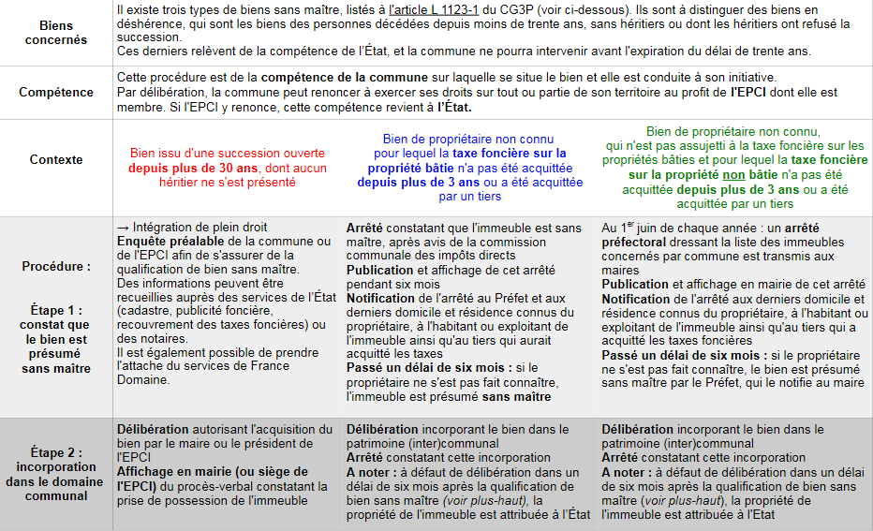
Agir sur le foncier : Biens vacants et sans maîtres (BVSM)
Les procédures à suivre
Source: DDT Préfecture des Voges, AMPC 88
12

Slide 17
3. Aménagement – Environnement et Alimentation

Slide 18
Aménagement - Environnement et alimentation
Comment les Collectivités locales peuvent soutenir une activité agricole et alimentaire respectueuse de l’environnement?
Un pouvoir d’orientation à l’échelle régionale
Les actions indépendantes des collectivités locales
Des actions menées avec l’Etat
Planification de la politique agro-environnementale à l’échelle régionale
Plan Régional de l’Agriculture Durable - PRAD
Schéma Directeur Régional des Exploitations Agricoles - SDREA
Collectivités propriétaires de foncier: clauses environnementales dans baux ruraux
Co-financer des engagements agro-environnementaux et climatiques
Mettre en place des Obligations Réelles Environnementales
Dispositifs programmatoires: contrat de transition écologique
Protection zones de captage = servitudes d’utilité publique
Charte d’engagement départementale
14

Slide 19
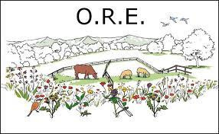
Agir sur l’impact environnemental de la production agricole : les ORE
Création du dispositif : Loi reconquête de la biodiversité (2016) – art. L 132-3 c. envir.
Principe-objectif: Le maintien, la gestion, la restauration d’éléments de la biodiversité ou de services écosystémiques. Il peut porter sur un bien immobilier (foncier et/ou immeuble porté par le foncier comme les arbres ou les plans d’eau). Il peut ainsi viser la préservation d’espaces naturels, forestiers et agricoles.
Qui?
  Propriétaire public comme privé d’un bien immobilier (foncier et bâtît)
  Cocontractant : collectivité locale, établissement public, personne morale de droit privé agissant pour la protection de l’environnement type association de protection de l’environnement ou Conservatoire des espaces naturels
  Les propriétaires ultérieurs
Comment ça marche?
L’ORE - un acte juridique volontaire qui engage dans la durée (jusqu’à 99 ans renouvelable) le propriétaire public ou privé d’un bien immobilier, son cocontractant et les propriétaires ultérieurs:
              Le propriétaire s’engage à respecter des mesures de protection de l’environnement sur son bien immobilier: obligations de faire comme de ne pas faire.
      Ces mesures sont attachées directement au bien, et perdurent par-delà les changements de propriétaires.
  Le cocontractant apporte conseil et assistance, peut verser un soutien financier pour la réalisation du plan d’action, aider à la
  réalisation de travaux d’aménagement, etc.
15

Slide 20
4. Planification et résilience des systèmes alimentaires locaux

Slide 21
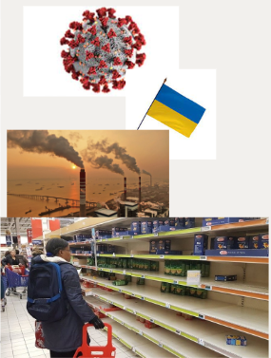

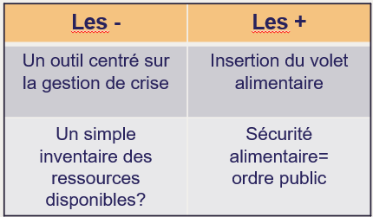

Planification et anticipation des crises impactant le système alimentaire
Loi Climat et Résilience
Les collectivités locales
Résilience des systèmes alimentaires territoriaux
Quels outils ?
Compétence communale et intercommunale (PICS)
17

Slide 22
Merci!
thomas.breger@terralim.fr
https://terralim.fr/

Slide 23
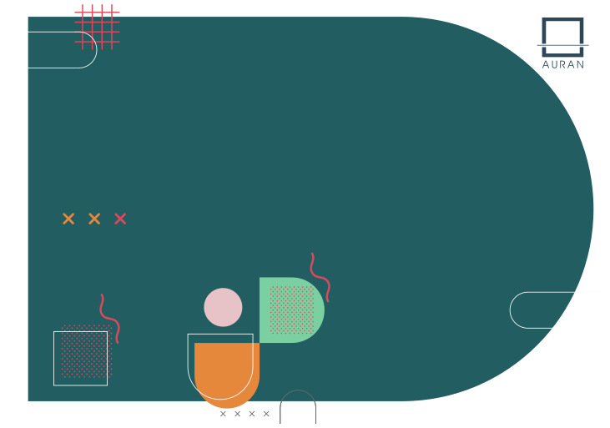
AGRICULTURE ET ALIMENTATION DANS LES DOCUMENTS DE PLANIFICATION
WEBINAIRE TERRES EN VILLE
Le 24 juin 2025

Slide 24
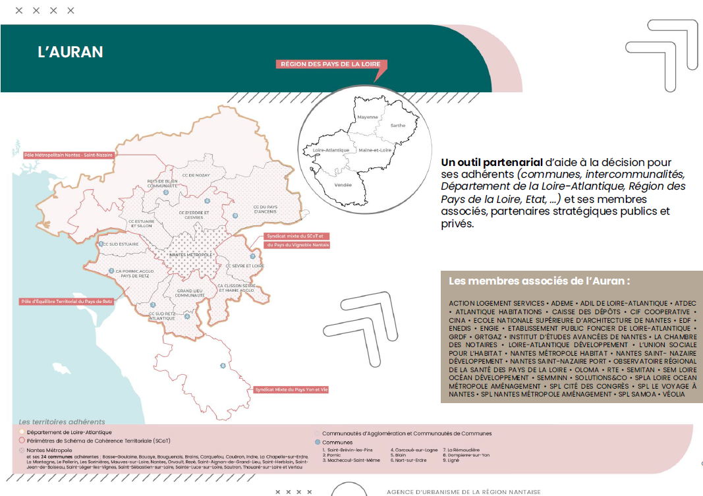

Page 2

Slide 25
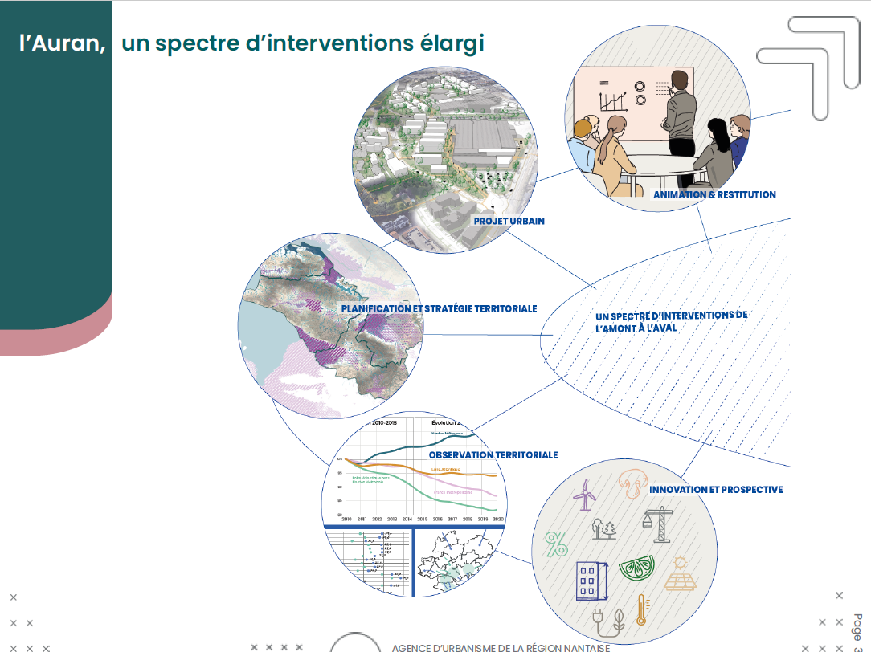

Slide 26
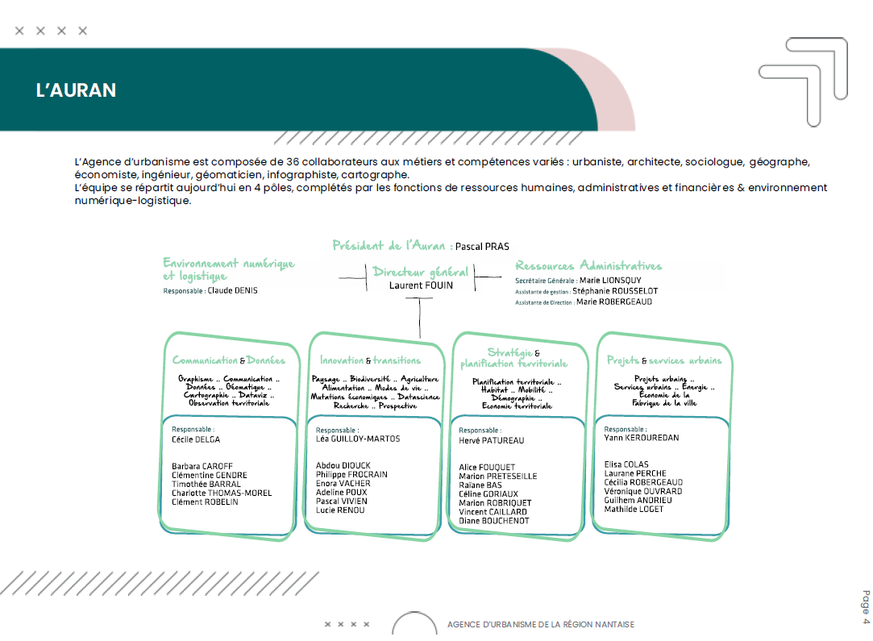

Slide 27










SOMMAIRE
LA RESILIENCE AGRICOLE ET
ALIMENTAIRE A TRAVERS 6 DEFIS
01
L’ILLUSTRE DE L’AURAN
02
LES LEVIERS REGLEMENTAIRES
AUTOUR DU FONCIER
D’URBANISME (SCOT)
DOCUMENTS
03
L’EVOLUTION DES PRATIQUES AGRICOLES FACE AU CHANGEMENT CLIMATIQUE
L’ARMATURE ENVIRONNEMENTALE POUR UNE APPROCHE TRANSVERSALE
AGENCE D’URBANISME DE LA RÉGION NANTAISE
Page 2

Slide 28


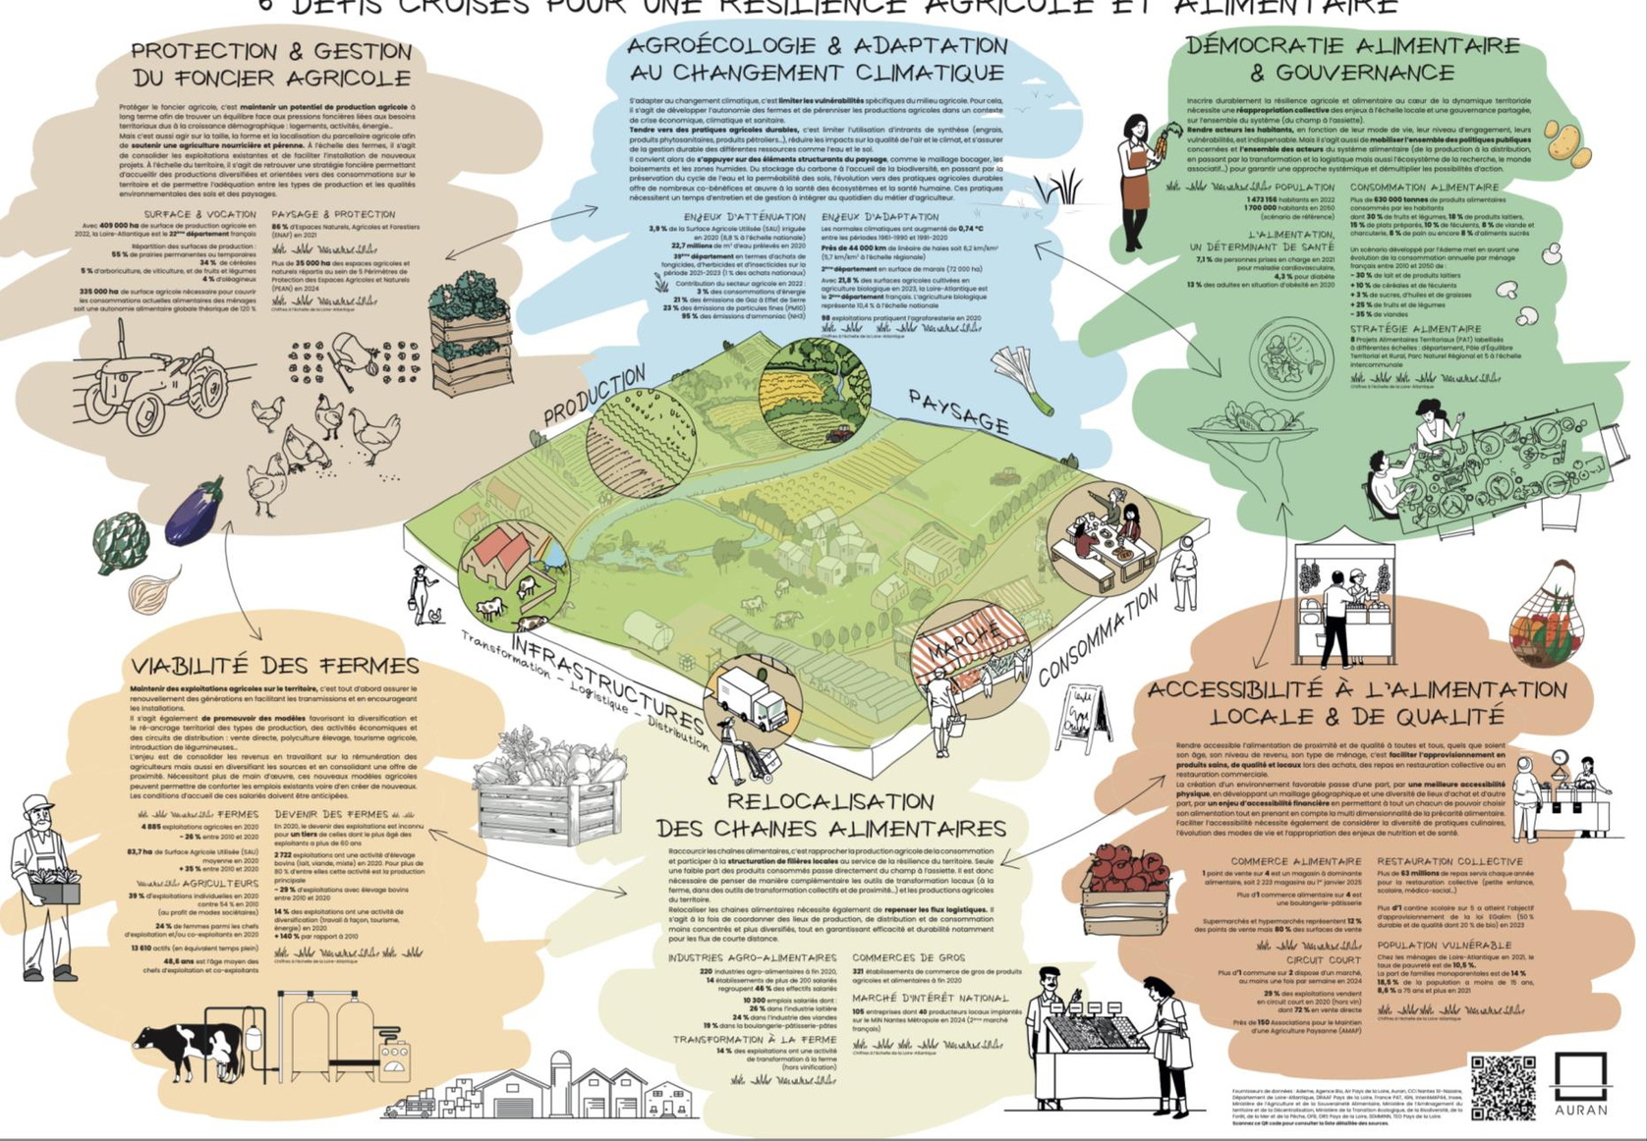



6 DEFIS DE LA RESILIENCE AGRICOLE ET ALIMENTAIRE
Protection et gestion du foncier agricole
Agroécologie et adaptation au changement
Démocratie alimentaire et
gouvernance
climatique
Viabilité des
Accessibilité à l’alimentation
fermes
Relocalisation des chaînes
locale de qualité
alimentaires
AGENCE D’URBANISME DE LA RÉGION NANTAISE
Page 3

Slide 29
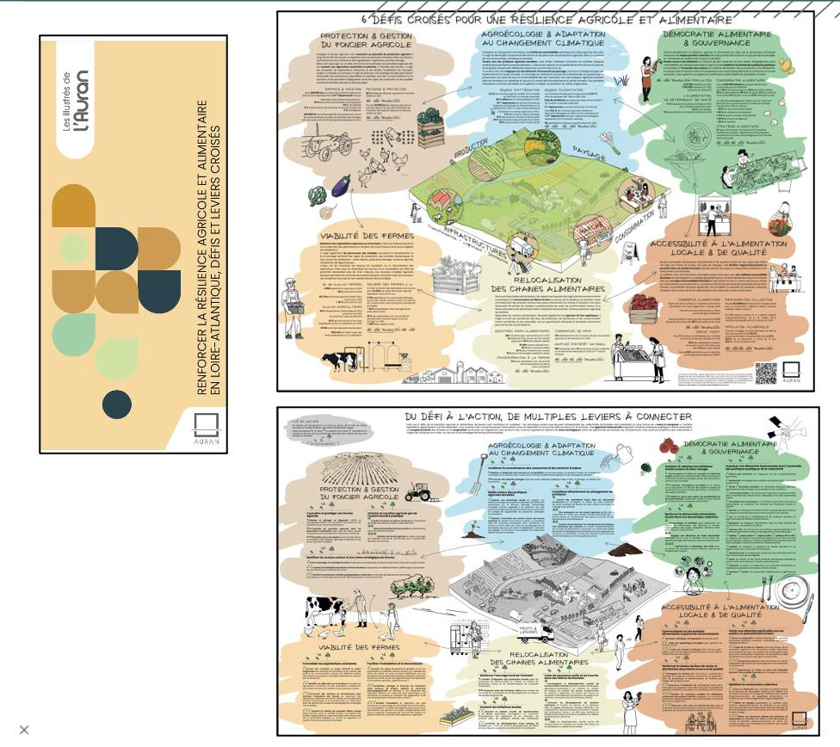
6 DEFIS DE LA RESILIENCE AGRICOLE ET ALIMENTAIRE
Page 4
AGENCE D’URBANISME DE LA RÉGION NANTAISE

Slide 30
SOMMAIRE
LA RESILIENCE AGRICOLE ET
ALIMENTAIRE A TRAVERS 6 DEFIS
01
L’ILLUSTRE DE L’AURAN
02
LES LEVIERS REGLEMENTAIRES
AUTOUR DU FONCIER
D’URBANISME (SCOT)
DOCUMENTS
03
L’EVOLUTION DES PRATIQUES AGRICOLES FACE AU CHANGEMENT CLIMATIQUE
L’ARMATURE ENVIRONNEMENTALE POUR UNE APPROCHE TRANSVERSALE
AGENCE D’URBANISME DE LA RÉGION NANTAISE
Page 2

Slide 31
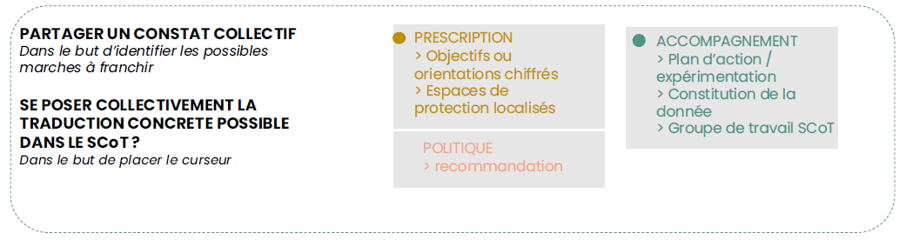
LEVIERS REGLEMENTAIRES FONCIERS
3 niveaux de traduction possible dans les SCoTs
4 thématiques
PRESERVER LE FONCIER AGRICOLE (support)
PERENITE ET DEVELOPPEMENT DES EXPLOITATIONS AGRICOLES
GARANTIR UNE PROTUCTION ALIMENTAIRE LOCALE
CONCILIER AGRICULTURE ET PRODUCTION D’ÉNERGIES RENOUVELABLES

Slide 32

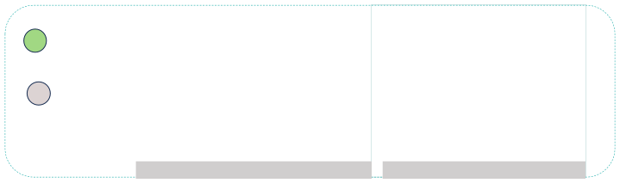
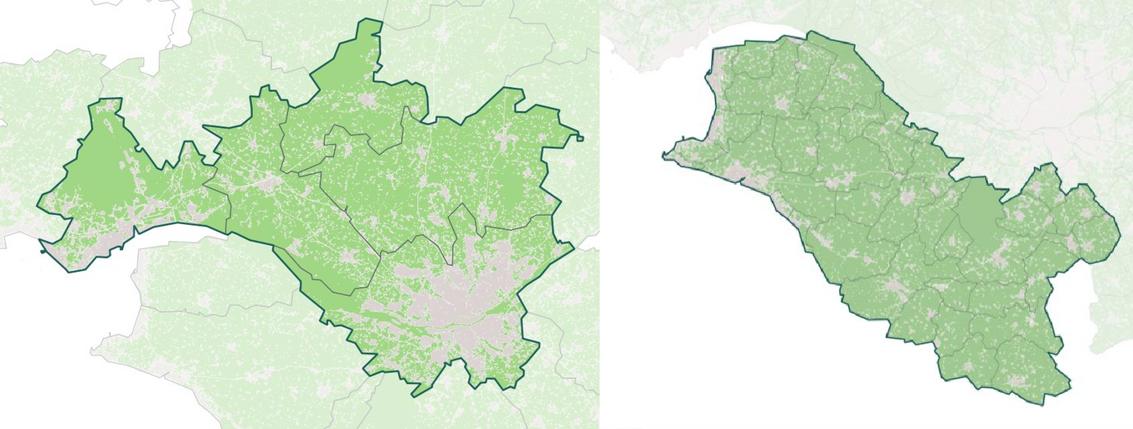
LEVIERS REGLEMENTAIRES FONCIERS
PRESERVER LE FONCIER AGRICOLE
1
Préserver le foncier agricole dans le cadre de la trajectoire de sobriété foncière
Limiter et justifier les extensions de l’urbanisation dans le cadre des documents d’urbanisme en incluant des critères sur les impacts agricoles (caractère agricole, proximité d’une exploitation)
ATT. A partir de 2030, la construction d’un bâti agricole sera considérée comme de
l’artificialisation
des espaces naturels, agricoles et forestiers
des espaces
non naturels,
agricoles et
forestiers
POLE METROPOLITAIN NANTES SAINT NAZAIRE
PETR DU PAYS DE RETZ

Slide 33

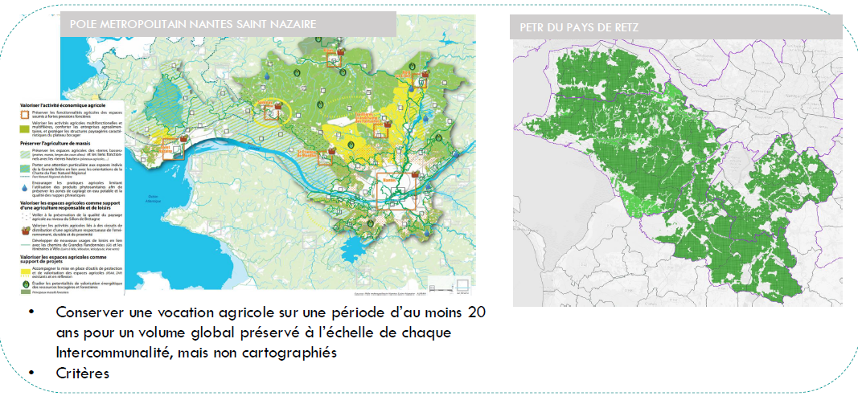
LEVIERS REGLEMENTAIRES FONCIERS
PRESERVER LE FONCIER AGRICOLE
2
Les Espaces Agricoles Pérennes

Slide 34

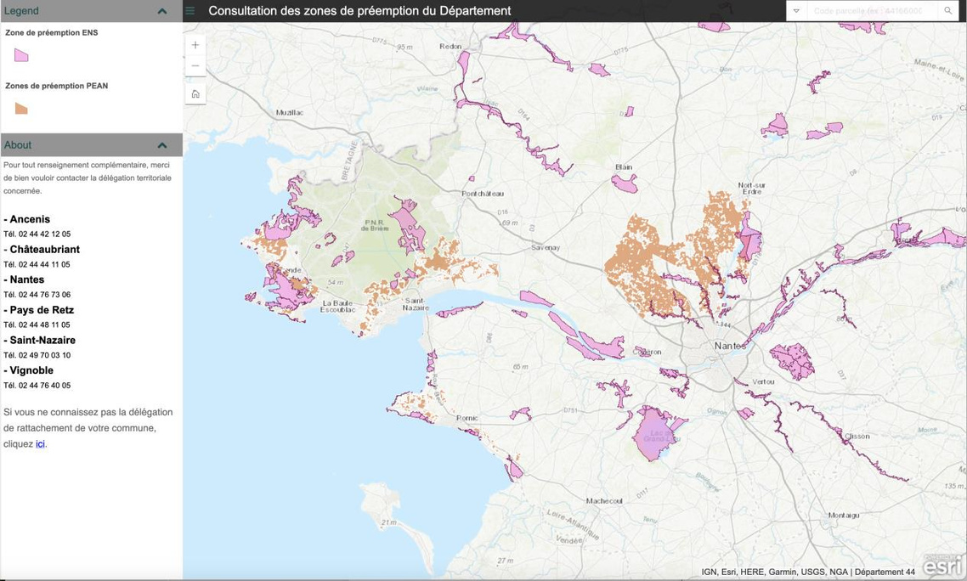
LEVIERS REGLEMENTAIRES FONCIERS
PRESERVER LE FONCIER AGRICOLE
3
Des outils complémentaires pour la protection du foncier agricole : PEAN, ZAP
EX TRA IT
Carteinteractive -Consultation
deszonesdepréemption du
Département
Zone de préemption ENS
Zone de préemption PEAN

Slide 35
LEVIERS REGLEMENTAIRES FONCIERS
PERENITE ET DEVELOPPEMENT DES EXPLOITATIONS AGRICOLES
1
Permettre et encadrer les logements de fonction en zone agricole sous des critères établis (présence sur l’exploitation, nombre limité, continuité de bati…)
2
3
Limiter les conflits d’usage et les impacts agricoles en conditionnant les
changements de destination.
Permettre et encadrer la diversification des exploitations agricoles
Ferme pédagogique, gîtes…

Slide 36
LEVIERS REGLEMENTAIRES FONCIERS
GARANTIR UNE PRODUCTION ALIMENTAIRE LOCALE
1
Garantir l’accessibilité physique à des points de vente de produits locaux
Accompagner le développement des circuits courts
Permettre les constructions et installations nécessaires à la commercialisation des produits agricoles (zone A, centralités, SIC…)
Assurer la capacité du territoire à transformer et stocker les produits agricoles localement
2
Favoriser le maintien voire le développement d’outils de transformation
Permettre / anticiper les constructions et installations nécessaires à la
24
transformation, mais aussi les besoins en outils de transformation collectifs de plus
grande ampleur

Slide 37
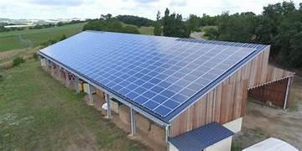
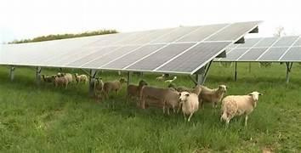
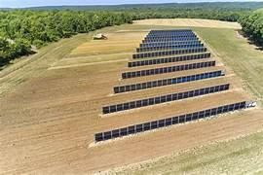
LEVIERS REGLEMENTAIRES FONCIERS
CONCILIER AGRICULTURE ET PRODUCTION D’ÉNERGIES RENOUVELABLES
1
1
Encadrer les énergies solaires renouvelables au sein des espaces agricoles :
•
Le solaire photovoltaïque en toiture
• L’agrivoltaïsme
•
Le solaire photovoltaïque au sol
Encadrer le développement de la méthanisation
2

Slide 38
SOMMAIRE
LA RESILIENCE AGRICOLE ET
ALIMENTAIRE A TRAVERS 6 DEFIS
01
L’ILLUSTRE DE L’AURAN
02
LES LEVIERS REGLEMENTAIRES
AUTOUR DU FONCIER
D’URBANISME (SCOT)
DOCUMENTS
03
L’EVOLUTION DES PRATIQUES AGRICOLES FACE AU CHANGEMENT CLIMATIQUE
L’ARMATURE ENVIRONNEMENTALE POUR UNE APPROCHE TRANSVERSALE
AGENCE D’URBANISME DE LA RÉGION NANTAISE
Page 2

Slide 39



L’armature environnementale
Adopter une approche transversale croisant enjeux agricoles, biodiversité et ressources sols et eau
Enjeux liés aux espaces
Enjeux liés à la
de production agricole
Enjeux liés à la biodiversité
ressources en eau
et au couvert végétal
39

Slide 40
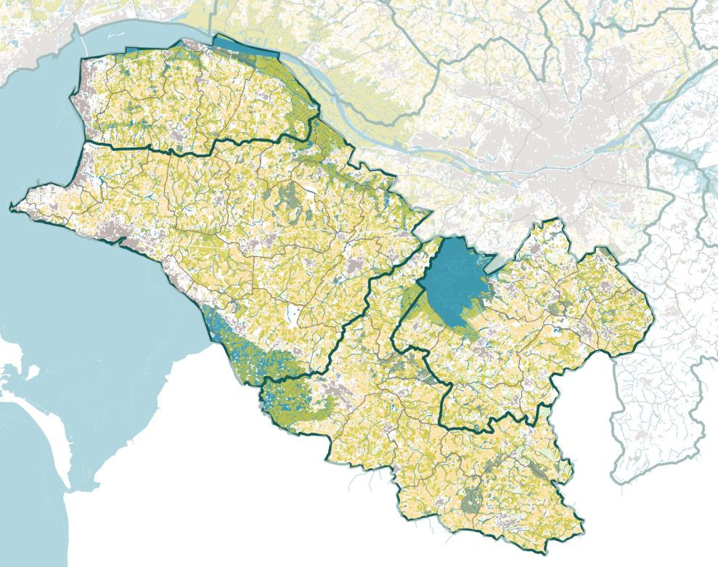




L’armature environnementale
L’approche carbone, un des axes pour inscrire une approche
transversale mettant en lien les co-bénéfices
Spatialiser et quantifier les puits de carbone
Exemple du ScoTdu Pays de Retz
forte capacité à stocker du carbone des boisements et des haies
l’importance des milieux humides, notamment dans les paysages de marais, des espaces fortement vulnérables en lien avec la minéralisation des terres
rôle des espaces agricoles, notamment les prairies permanentes, dans le stockage
carbone et les enjeux liés aux pratiques agricoles
Périmètre du SCOT Pays de Retz Surfaces en eau
Zones humides
Forêts publiques
Occupation du sol (d’après le RPG simplifié)
Prairies permanentes temporaires
Surfaces en culture
Arboriculture et viticulture

Slide 41

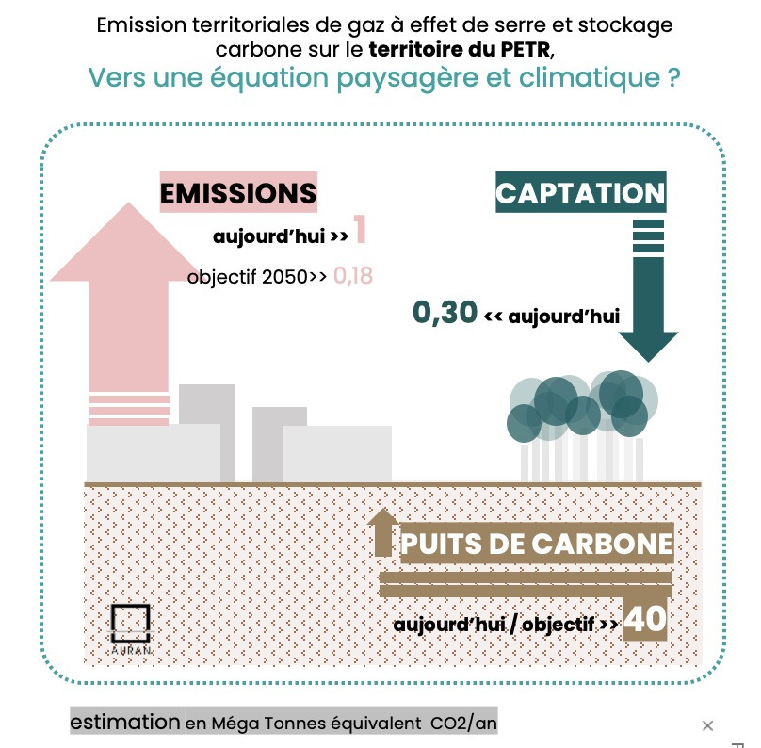

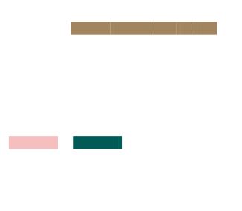
L’armature environnementale
L’approche carbone, un des axes pour inscrire une approche transversale mettant en lien les co-bénéfices
Spatialiser et quantifier les puits de carbone
Exemple du ScoTdu Pays de Retz
Un enjeu de ne pas libérer de manière excessive le carbone présent dans les sols
PRESERVER les puits de carbone actuels de leur possible détérioration par les pratiques humaines (artificialisation des sols, pratiques de gestion), et le dérèglement climatique (minéralisation)
Un enjeu de rééquilibrage très fort entre émissions et captation.
AUGMENTER les puits de carbone naturels

Slide 42
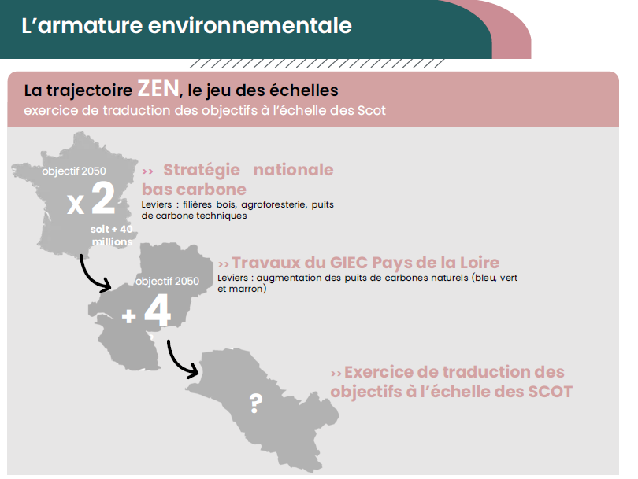

Slide 43
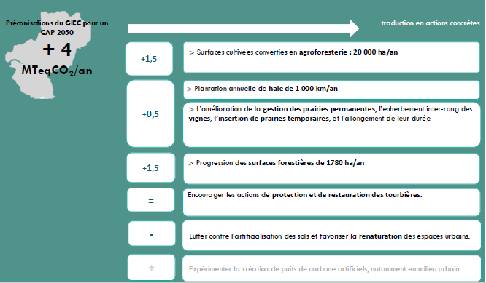
L’armature environnementale
S’appuyer sur les préconisations du Giec Pays de la Loire
Traduire des tonnes équivalent carbone en actions concrètes
Apporter une approche basée sur les co-bénéfices
Se situer dans une trajectoire zen à l’échelle régionale

Slide 44

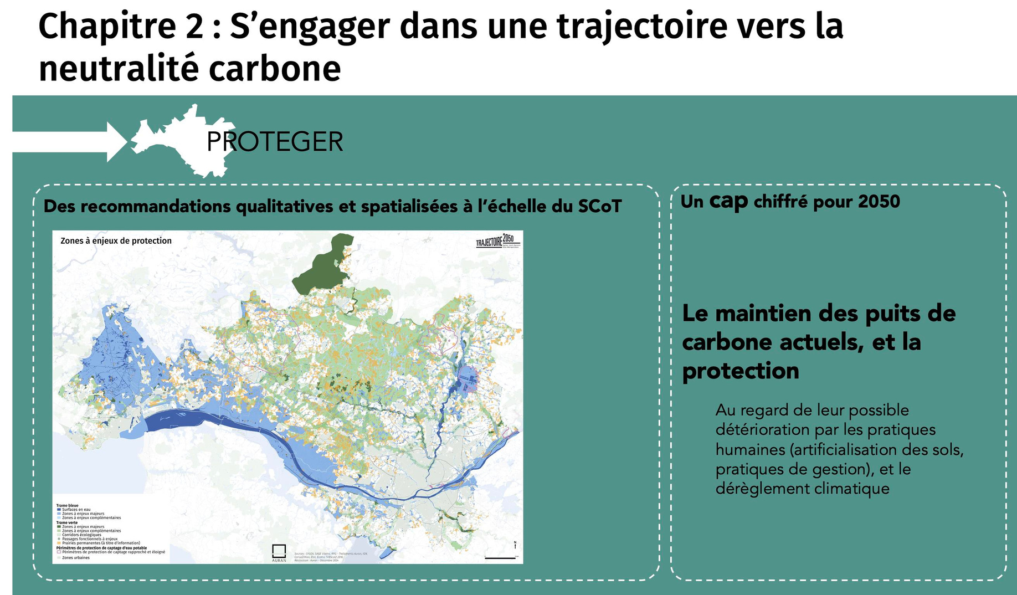
L’armature environnementale
TRAVAUX DU SCOT POLE METROPOLITAIN NANTES SAINT NAZAIRE
47

Slide 45

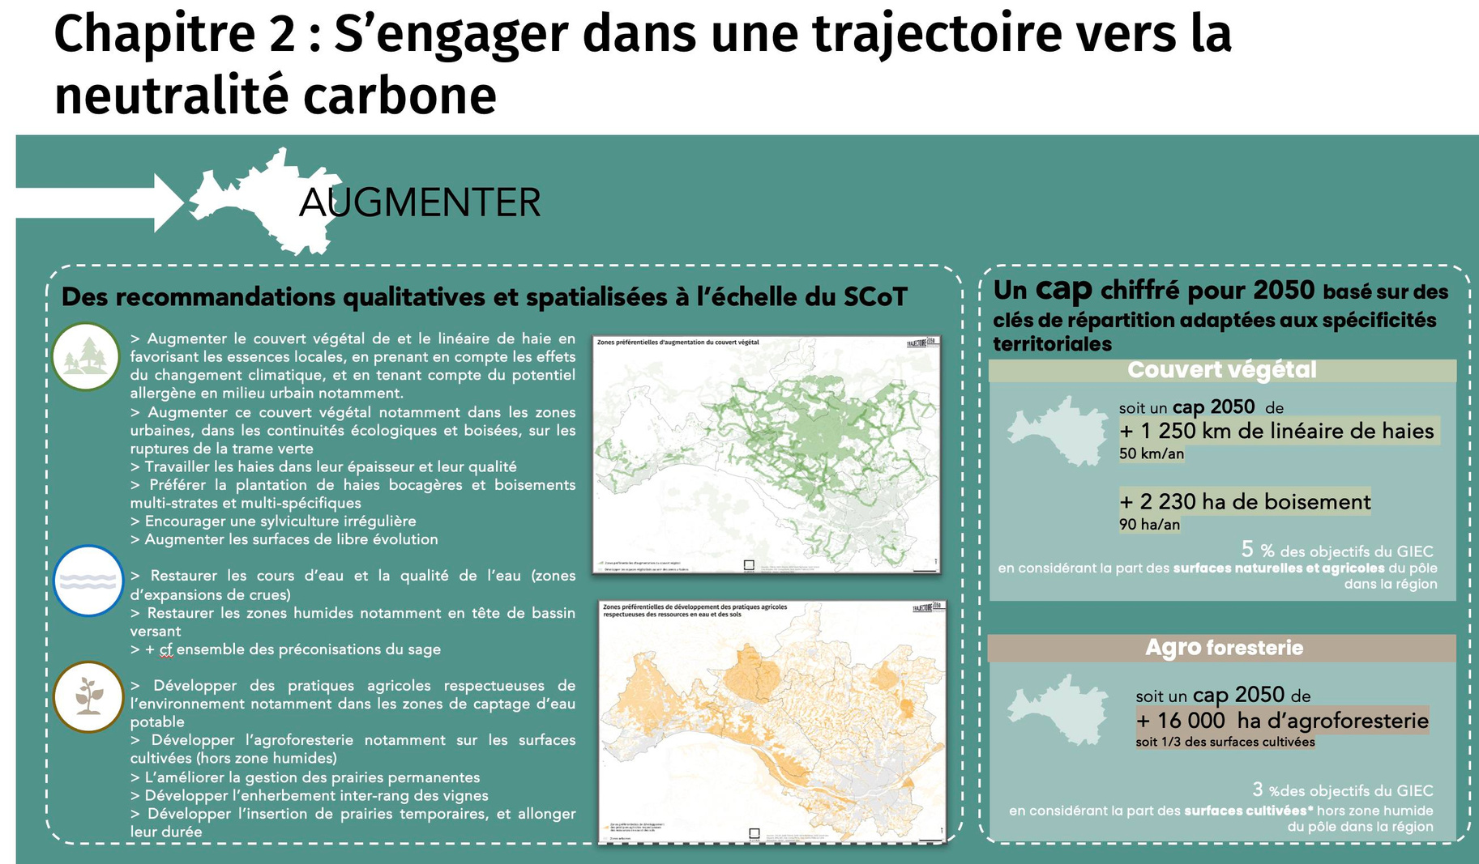



L’armature environnementale
TRAVAUX DU SCOT POLE METROPOLITAIN NANTES SAINT NAZAIRE
48

Slide 46


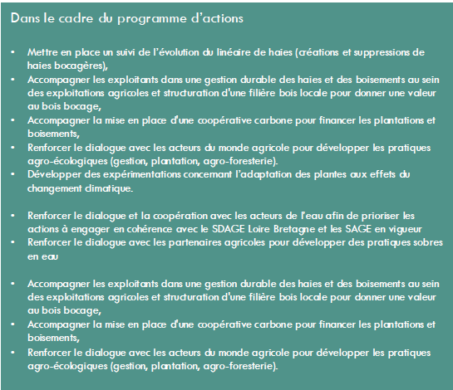
L’armature environnementale
TRAVAUX DU SCOT POLE METROPOLITAIN NANTES SAINT NAZAIRE
Le plan d’action du SCoT, et plus largement la poursuite et l’amplification des politiques
publiques déjà conduites dans vos territoires, ont un rôle crucial à jouer dans le cadre de cette trajectoire.
• •
• •
•
> apport de connaissances et de données, ainsi que de
moyens de suivi etd’observationdu cap 2050
> mobilisation et d’accompagnement des acteurs, et du renforcement du dialogue inter territoriale
> accompagnement à la mise en place de leviers financiers (coopérative carbone, développement de filières économiques, ...)
• •
•
• •

Slide 47
L’armature environnementale
> Les bénéfices de l’approche carbone
> Contribuer aux trajectoires ZAN et ZEN à travers une démarche chiffrée et spatialisée,
> Mettre en évidence les spécificités des milieux et les co-bénéfices et, ainsi,
décloisonner les réflexions autour des politiques publiques de l’eau, de
l’agriculture, de la biodiversité, etc…
> Décliner la démarche aux différentes échelles de projet et sous forme d’actions
concrètes.
> Le profil carbone : un outil susceptible de nourrir d’autres démarches
>Documentsd’urbanisme : SCOT,PLU(i)
> PCAET
> Trajectoire et stratégie de sobriété foncière et de renaturation > Plans et programmes stratégiques autour des enjeux liés à l’eau, l’agriculture, la biodiversité, etc.

Slide 48
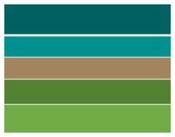


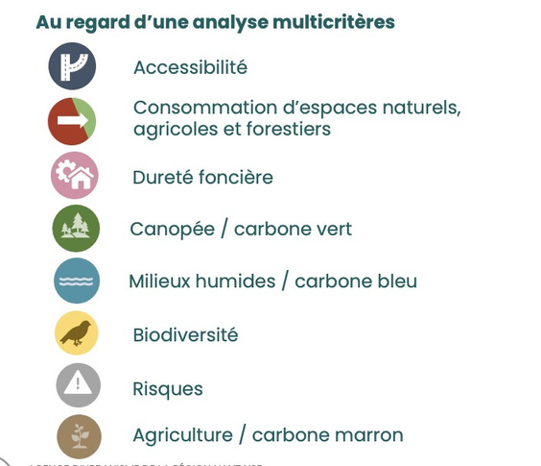

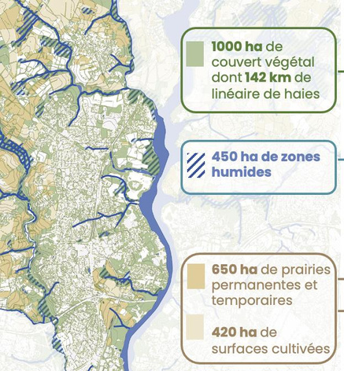
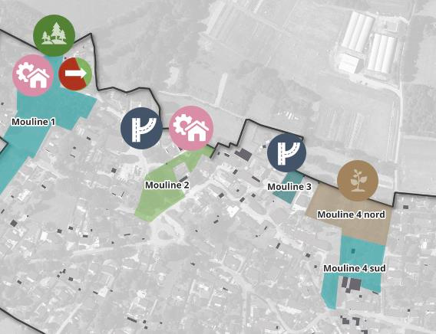
L’armature environnementale
> Déclinaison de l’armature environnementale
Apporter un nouvel éclairage pour le devenir des zones 2AU
Et une classification des zones 2AU selon 5 typologies
Inclure les enjeux environnementaux et agricoles
Pour proposer une analyse multicritère transversale
Potentiel d’urbanisation
Potentiel d’urbanisation partiel ou probable Potentiel agricole ou de reconquête agricole
Potentiel environnemental et/ou d’augmentation des capacités environnementales
Potentiel de création d’espaces collectifs de rafraichissement et de loisirs

Slide 49
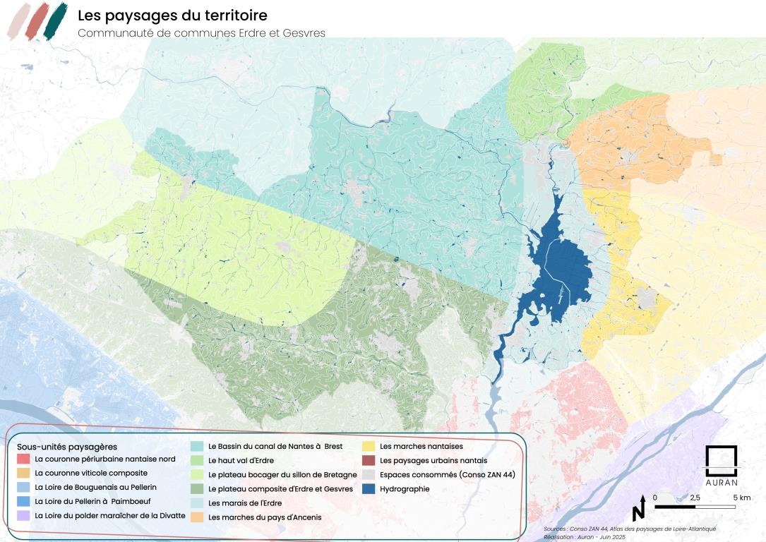
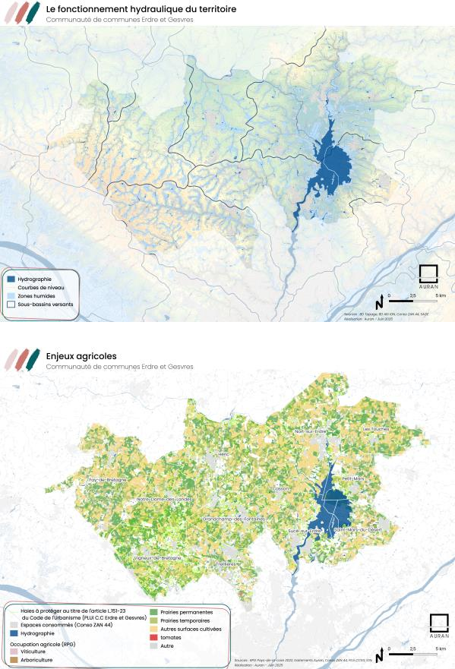
L’armature environnementale
> Déclinaison de l’armature environnementale
Approche paysagère et transversale à l’échelle d’une cc

Slide 50





Agence d’Urbanisme de la Région Nantaise
2, cours du Champ de Mars
44000 Nantes 02 40 84 14 18 www. auran.org

Slide 51

Chambre d’agriculture de l’Hérault
La chambre une Personne Publique Associée
Urbanisme et développement agricole
Le PLUi, un cadre de partenariat
Les leviers, les freins, et la cohérence avec les politiques locales
entre la Chambre et la Métropole de Montpellier
Le cadre législatif et réglementaire

Slide 52
Temps d’échanges et retours d’expériences
  Quels sont les autres freins et les leviers que vous rencontrez sur vos territoires ?
  Quels liens entre services et entre acteurs pour inscrire l’agriculture et l’alimentation dans les documents d’urbanisme et de planification ?
  Comment travaille votre binôme (Chambre d’agriculture - Intercommunalité) sur ces questions ?

Slide 53
Merci pour votre écoute et votre participation !
Le prochain rendez-vous Terres en villes :
  Journée “Techniciens” le 3 juillet à Paris, au programme : l’appui économique aux agriculteurs avec un focus sur la compensation agricole et la présentation de l’état des lieux du dialogue au sein des binômes.

